Slide 1

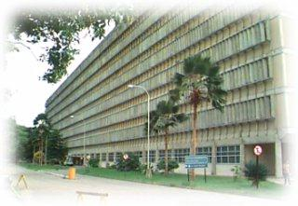
21 ANOS DO SAE FAMILIAR MATERNO INFANTIL
AVANÇOS NA REDUÇÃO DA TRANSMISSÃO VERTICAL DO HIV:
REALIDADE ATUAL
HOSPITAL UNIVERSITÁRIO LAURO WANDERLEY
JOÃO PESSOA/PARAÍBA
SAE/HD FAMILIAR MATERNO INFANTIL

Slide 2
ONDE TUDO COMEÇOU!
1997 – PRÉ NATAL
O que fazer com
uma gestante HIV+ Parceiros
e filhos menores de 13 anos.....

Slide 3
PROGEST/SAE/HULW/UFPB
2010
1997
2005
2009
1999
2002
Cesárea
eletiva
sempre
PROGEST
HULW/UFFB
Consensos
TARV potente
SAE FAMILIAR MATERNO INFANTIL
PCDT 2010
2015/2017/2018
TARV potente
sempre

Slide 4
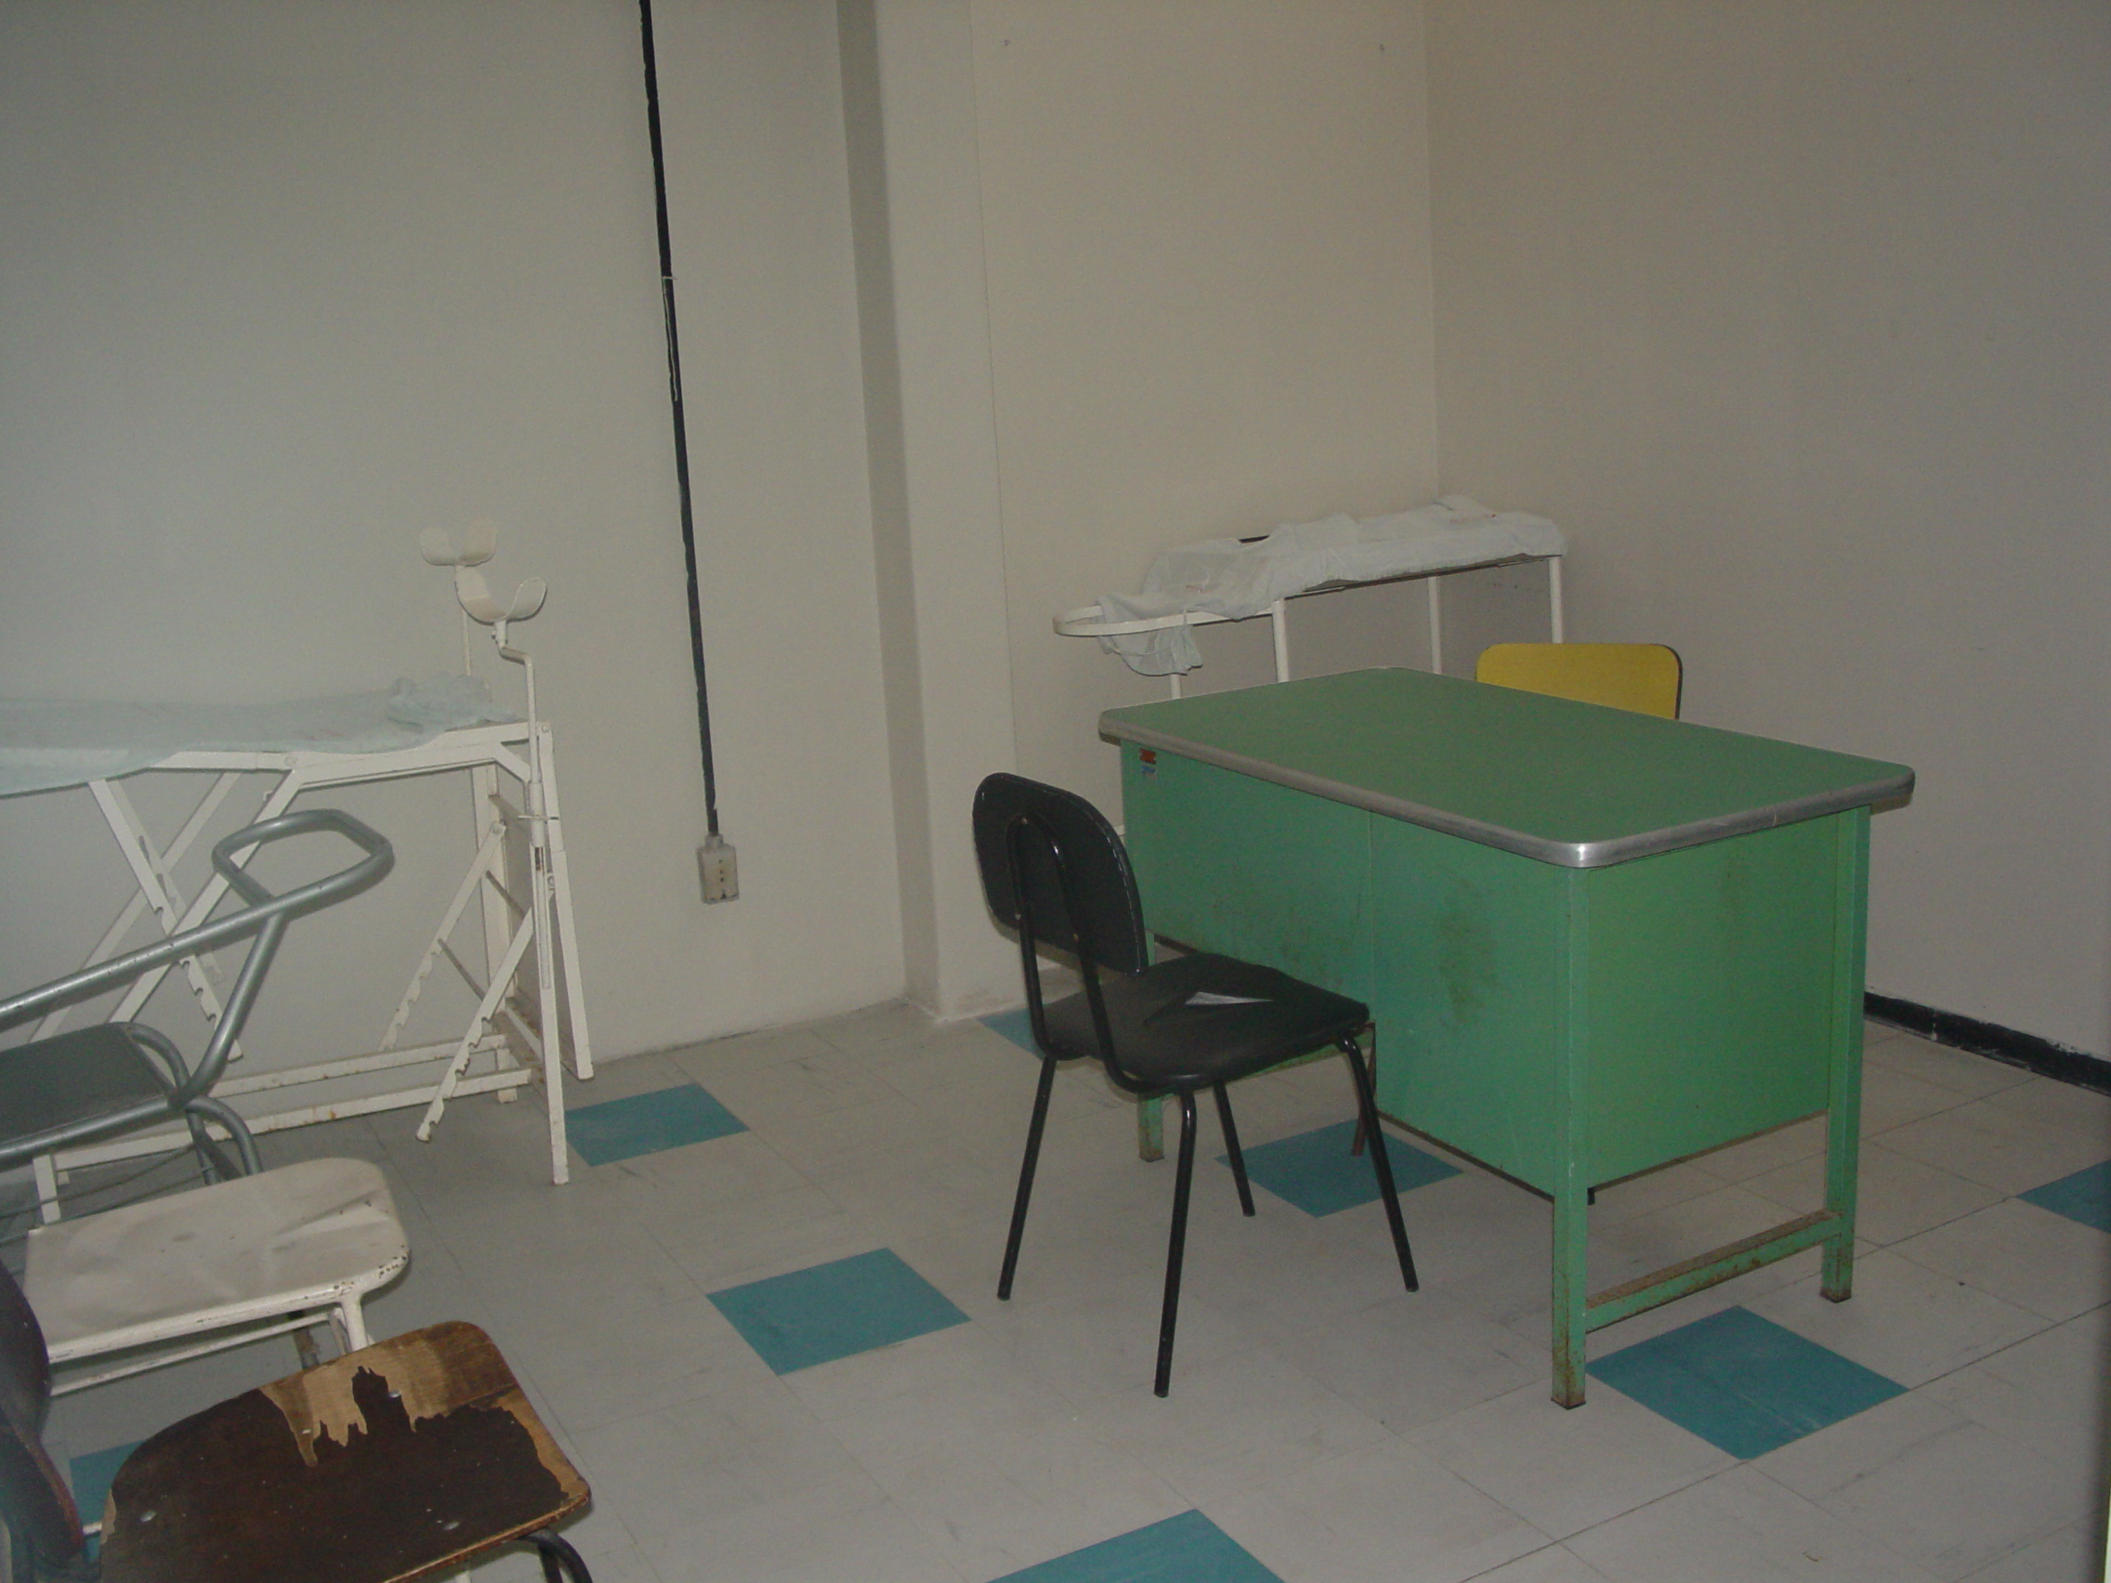
PROGEST 1997

Slide 5
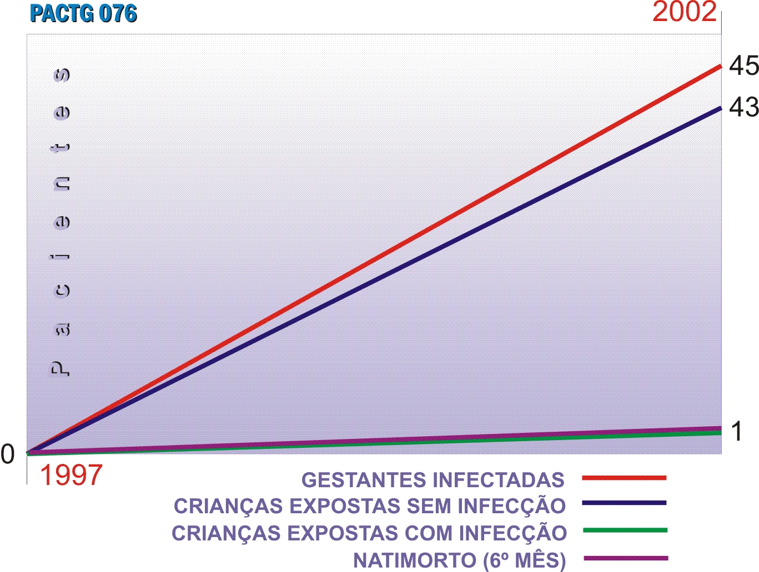
PROGEST HULW-UFPB

Slide 6

2001/2002
CFA 026/02 – Projeto do SAE/Anfiteatro
HULW – Permuta do espaço do SAE

Slide 9

Novembro de 2002!
− Implantação do primeiro Serviço de Assistência
Especializada (SAE) Materno-Infantil do País.
Modelo Assistencial e uso de TARV Combinada com
(AZT + 3TC +NFV).
100% de Crianças sem infecção pelo HIV(Nov/2002 à
Abril/2005).
− Referência Nacional!

Slide 10
MODELO ASSISTENCIAL DO SAE FAMILIAR
MATERNO-INFANTIL
− Acolhimento
− Apoio Psicossocial
− Grupo de Gestantes
− Grupo de Adesão
− Grupo de Cuidadores
− Visa a reintegração social e Melhoria da qualidade de vida

Slide 11
PILARES DO NOSSO ATENDIMENTO
Acolhimento/Aconselhamento/ Adesão por toda equipe
− Atendimento Multidisciplinar / Interdisciplinar
− Garantir Atendimento Integral e de Qualidade
− Incentivar a Revelação Diagnóstica
− Reinserção Social com abordagem dos Direitos e Deveres
− Apoio Emocional ao Paciente, Parceiros, Familiares e
Cuidador.

Slide 12
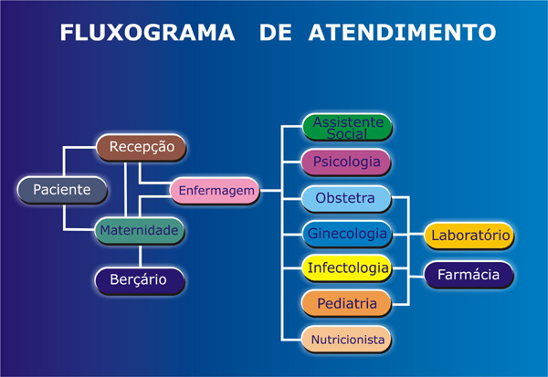

Slide 13
− Promover a melhoria da qualidade de vida das mulheres gestantes, puérperas, parceiros portadores do HIV/AIDS e filhos menores de 13 anos;
− Interromper a cadeia de transmissão vertical do HIV em todos os seus níveis;
− Reduzir o risco de transmissão vertical do HIV;
− Oferecer uma assistência baseada nos princípios da equidade, qualidade e resolutividade às gestantes portadoras do vírus HIV/AIDS, Parceiros, filhos menores de 13 anos, por uma equipe multidisciplinar, acompanhando-a no pré-natal, intraparto e pós-parto, Crianças expostas/infectadas
− Reoferecer testagem voluntária para o HIV a toda gestante e parceiro atendidos no SAE/ HULW, precedida de aconselhamento pré e pós-teste sobre IST/HIV/AIDS/HV;
Objetivos do SAE Familiar Materno Infantil

Slide 14
Objetivos
− Oferecer e garantir a fórmula infantil tipo I ao bebê até completar 6 meses e Tipo II até Hum ano de vida;
(Responsabilidade do Estado e Município)
− Realizar coleta de amostras de exames laboratoriais que poderão ser
processados em laboratório local ou referenciados ao laboratório
de referência Estadual ou Municipal; (PCDT TV)
Oferecer treinamento para profissionais de saúde capacitando-os
para uma assistência integral e de qualidade à gestantes, Parceiros e seus bebês verticalmente expostos ao HIV ou infectados;
Sensibilizar os profissionais à assistência em IST/HIV/AIDS/HV
observando os princípios éticos.

Slide 15
Nossa Equipe
Médicos (Obstetras, Pediatras e Infectologistas)
− Enfermeiros
− Psicólogos
Assistente Social
Técnicos de Enfermagem
− Fonoaudiólogo
− Nutricionista
− Farmacêutico
− Recepcionistas, Administrativos e Serviços Gerais

Slide 16
Impacto da terapia anti-retroviral combinada
Supressão máxima de CV (INDETECÇÃO);
Redução do nº de internações;
− Redução da demanda de cuidados médicos a nível hospitalar (HD e Hospital Convencional)
Redução na mortalidade por Aids;
Redução de complicações oportinistas;
Redução dos custos (diretos e indiretos).
Redução da T.V. do HIV, obviamente da AIDS pediátrica.

Slide 17
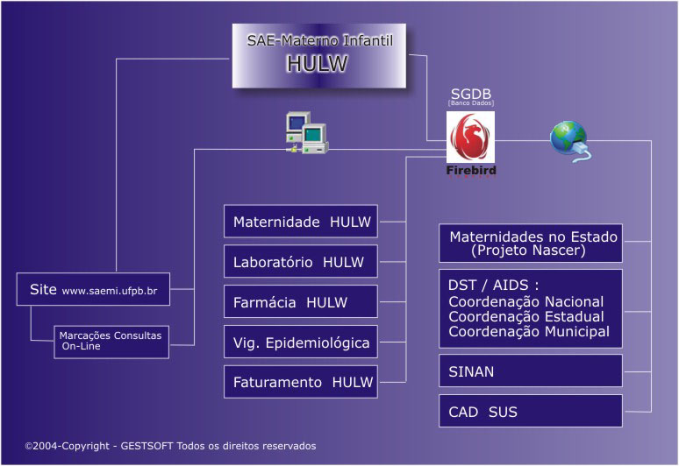

Slide 18


Slide 19
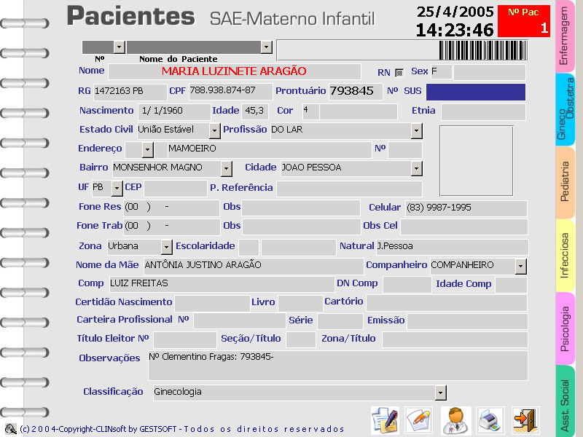

Slide 20
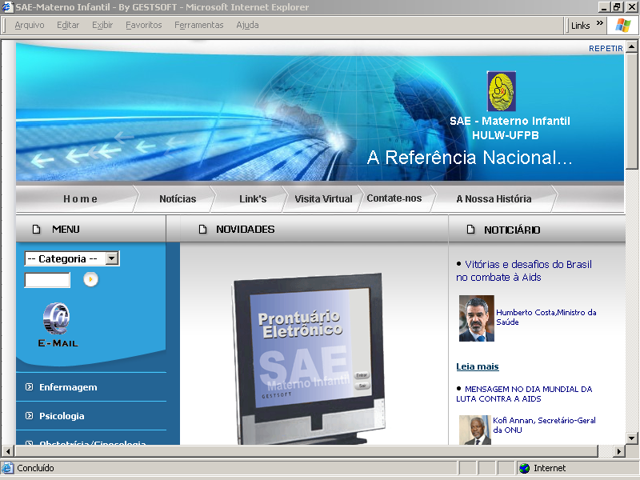

Slide 21
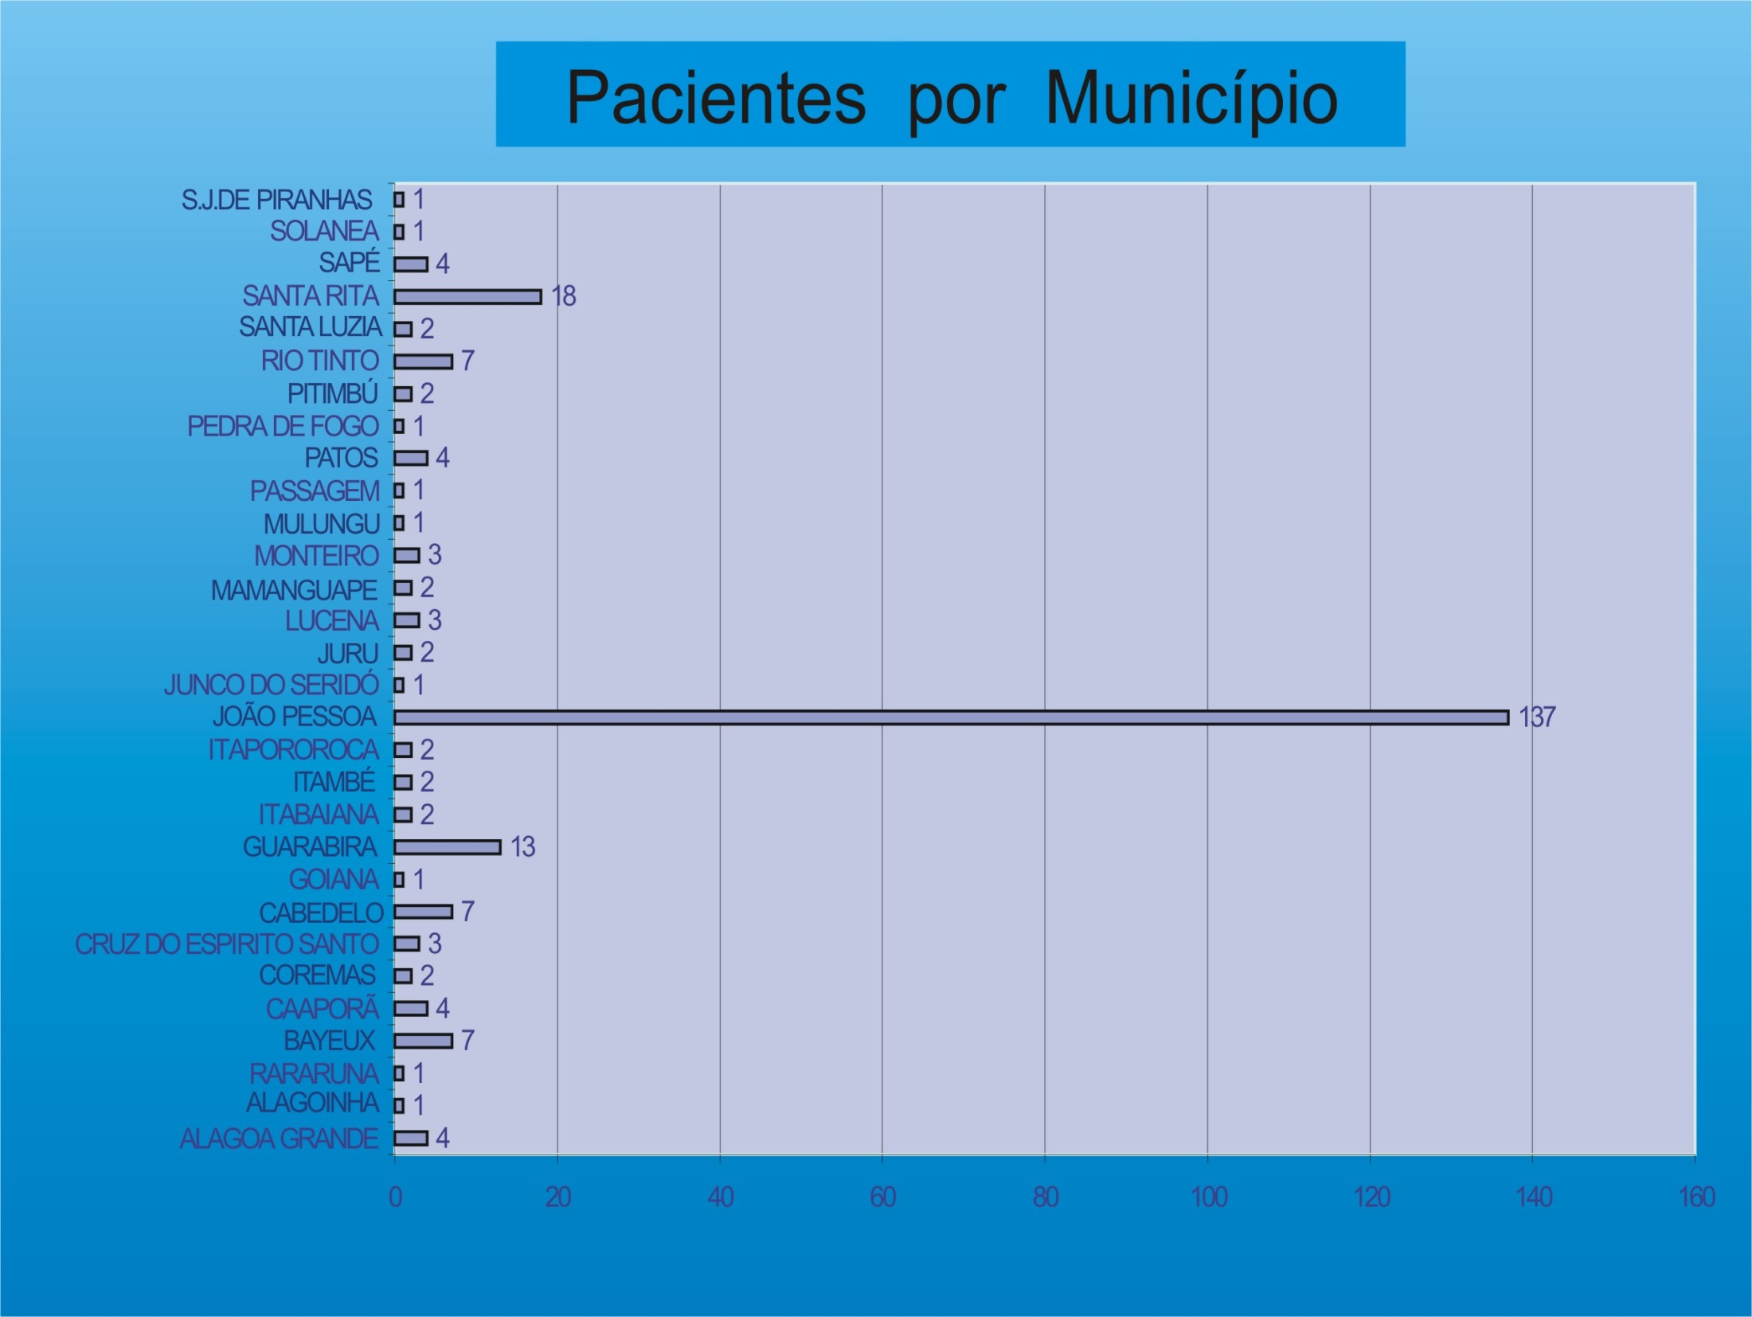

Slide 22

PROTOCOLO CLÍNICO E DIRETRIZ TERAPÊUTICA (PCDT) DO SAE Atualizado até 2018

Slide 23
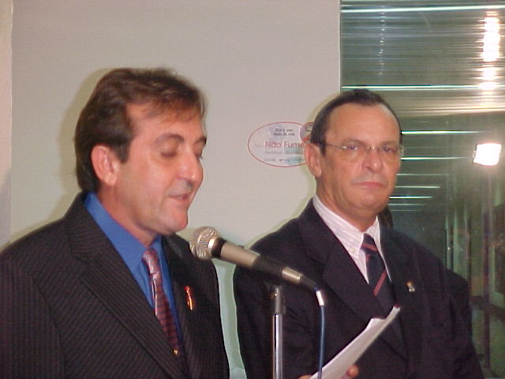
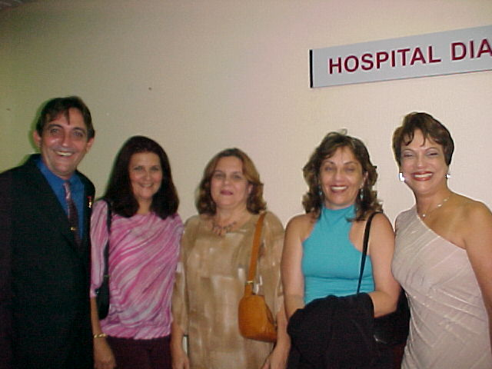
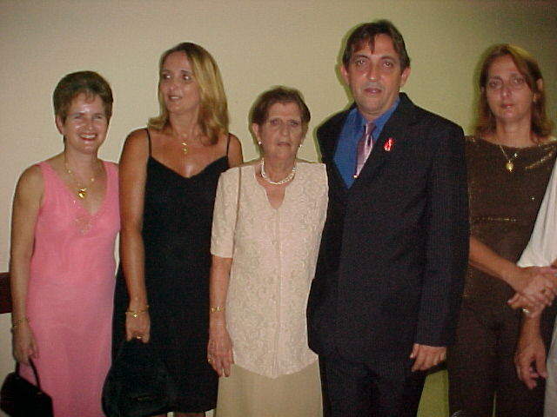
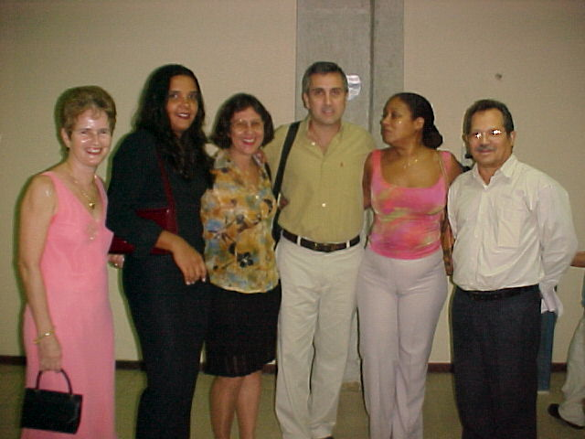
INAUGURAÇÃO DO PRIMEIRO E ÚNICO SAE MATERNO INFANTIL DO PAÍS
22/11/2002

Slide 24
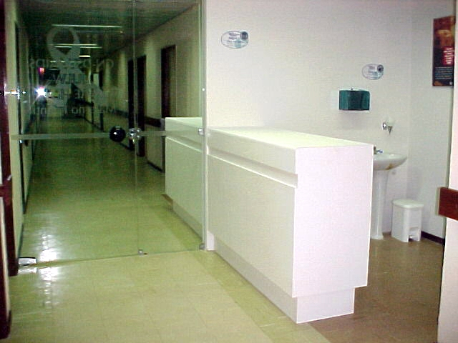
PROJETO CFA-026/02 – CN-DST/AIDS-MS
IMPLANTAÇÃO DO SAE FAMILIAR MATERNO INFANTIL
E ANFITEATRO Dr. LINDBERGH FARIAS
AUTOR: PROF. DR. OTÁVIO SOARES DE PINHO NETO

Slide 25
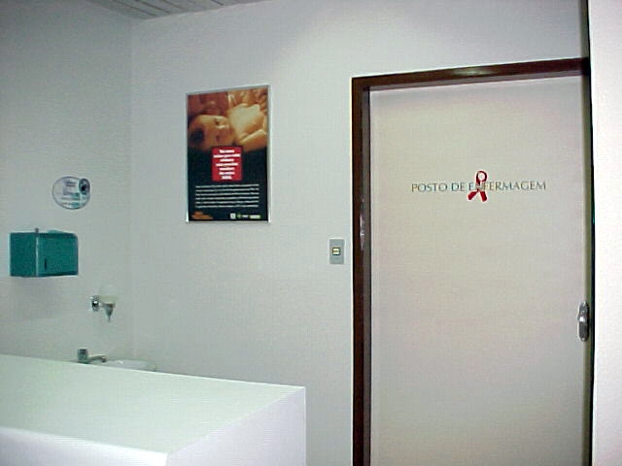

Slide 26
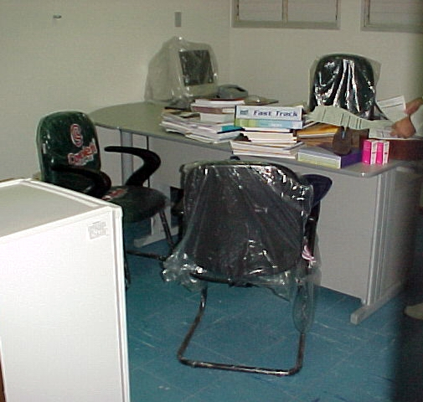

Slide 27
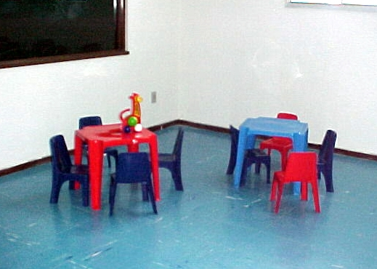

Slide 28
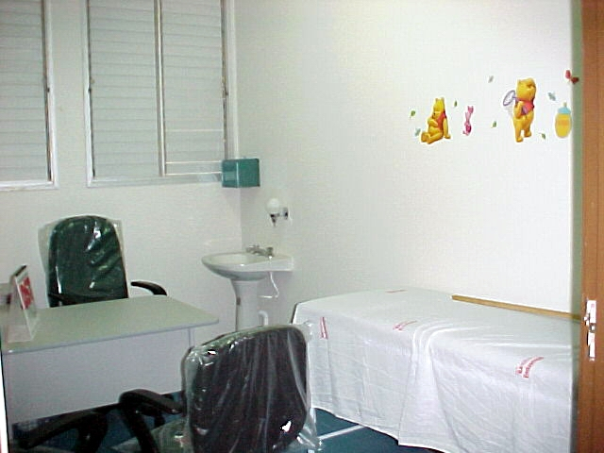

Slide 29
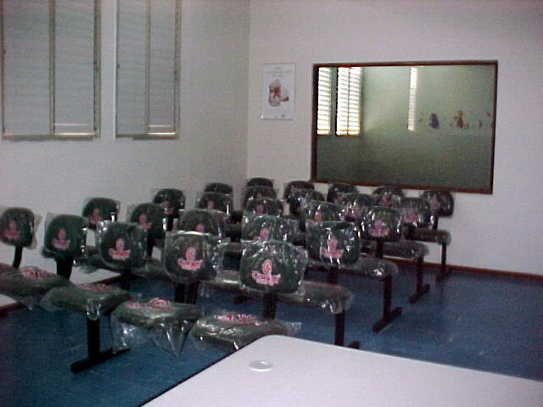

Slide 30
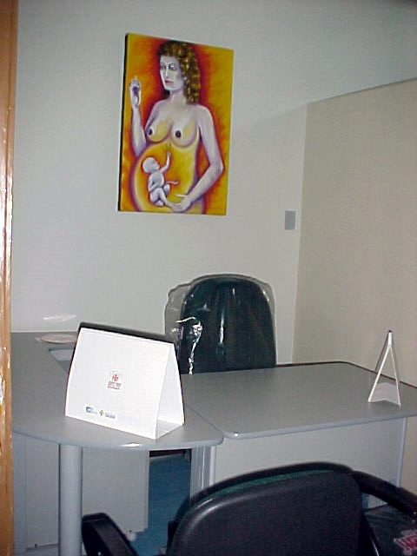
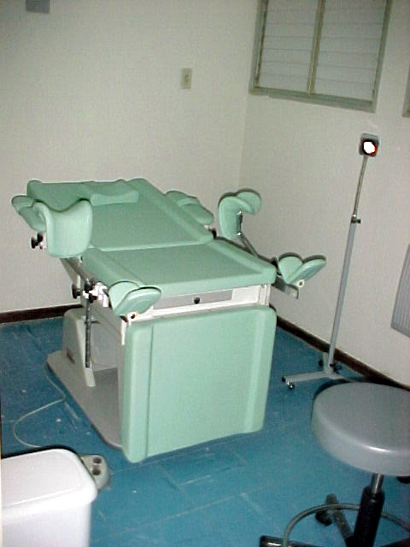

Slide 31
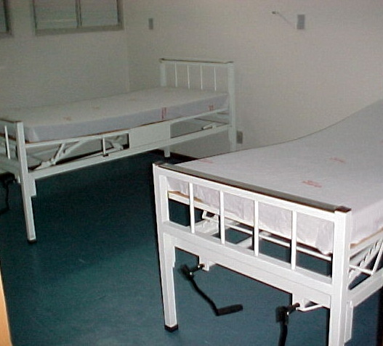
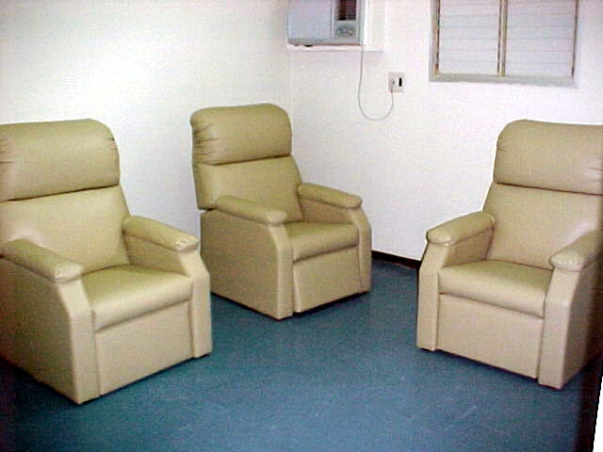

Slide 32
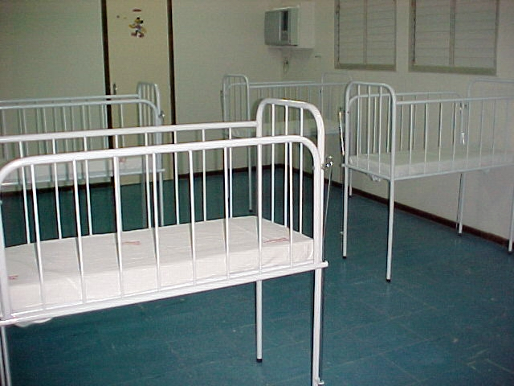

Slide 33
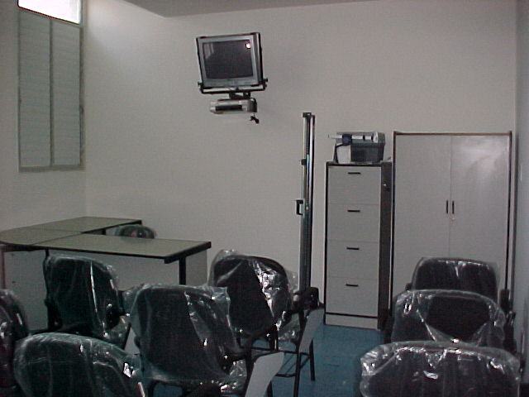

Slide 34
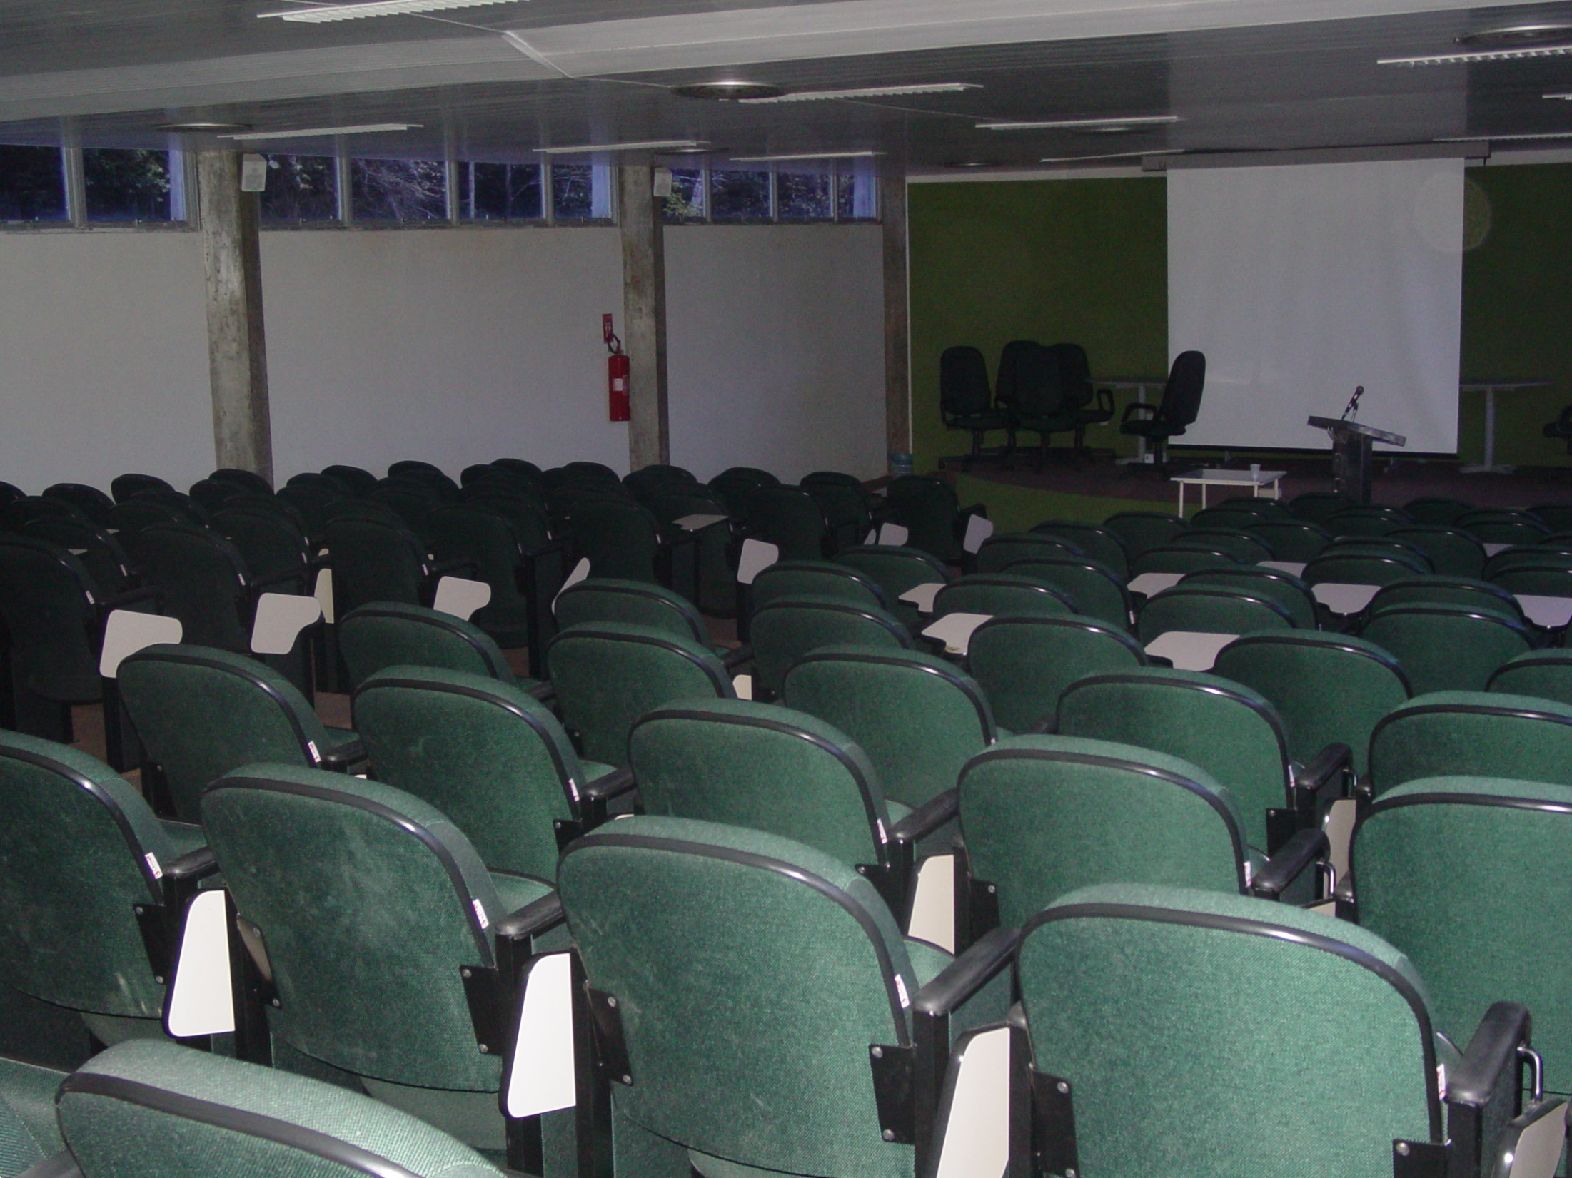
AUDITÓRIO DR. LINDBERGH FARIAS ( 156 LUGARES)
PROJETO CFA 026/02 CN-DST/AIDS/MS
AUTOR: PROF. DR. OTÁVIO SOARES DE PINHO NETO

Slide 36
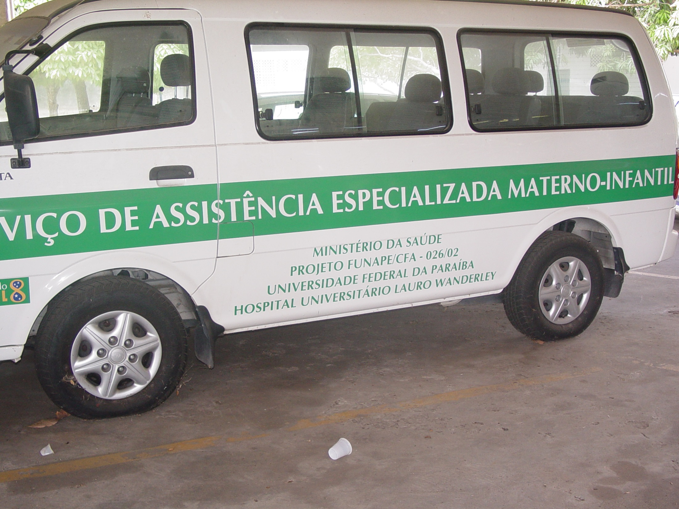

Slide 37
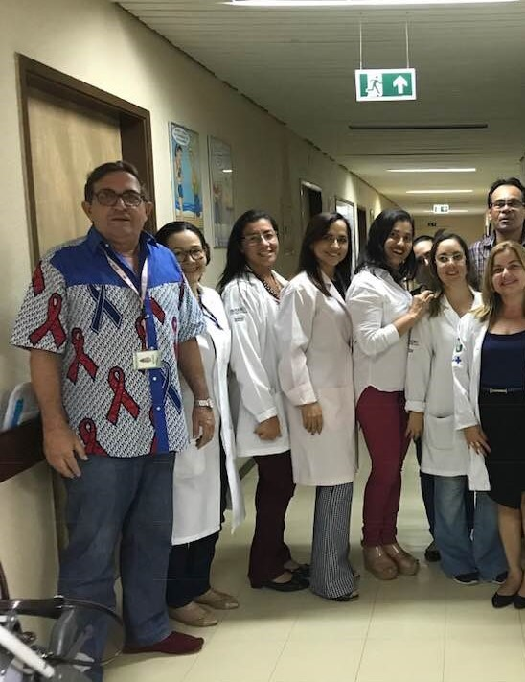
OBRIGADO
EQUIPE DO SAE!
LUTADORES INCANSÁVEIS!
Vestem a camisa mesmo!

Slide 38

Dificuldades do SAE!
Ampliação da Equipe:
Profissionais de Saúde e
Técnicos Administrativos;
Equipamentos/ Materiais Permanentes:
Substituição/ manutenção de mobiliários

Slide 39


Quais as palavras de ordem?
Garantia de apoio institucional
Cumprimento/entendimento da verdadeira politica do serviço e sua filosofia fundamentada no SUS.

Slide 40
Perseverança!
Luta
e
RESULTADOS ALCANÇADOS!
Quanto Custa uma criança COM HIV?
e Quanto Custa uma criança livre do HIV?????
Isto é o SAE Familiar Materno Infantil!

Slide 41
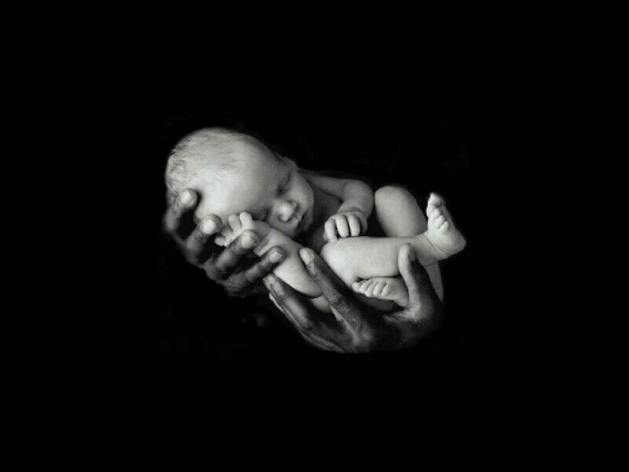

Muito Obrigado!
João Pessoa, 17 e 18/12/2018

